Slide 1
ХМЕЛЬНИЦЬКЕ ТЕРИТОРІАЛЬНЕ ВІДДІЛЕННЯ МАЛОЇ АКАДЕМІЇ НАУК УКРАЇНИ
КАМ’ЯНЕЦЬ-ПОДІЛЬСЬКЕ МІСЬКЕ НАУКОВЕ ТОВАРИСТВО МАН
Всеукраїнський інтерактивний конкурс «МАН–Юніор Дослідник»
«Площа Польський ринок:
з минулого у сучасне»
Роботу виконали:
Манжай Анна Андріївна, Андрєєва Анна Ігорівна,
здобувачі освіти 8 класу Кам’янець-Подільського ліцею №1 Кам’янець-Подільської міської ради Хмельницької області
Педагогічний керівник:
Судець Валентина Василівна, вчитель історії Кам’янець-Подільського ліцею №1 Кам’янець-Подільської міської ради Хмельницької області

Slide 2
Науковий апарат дослідження
Мета проєкту: створити екскурсійний маршрут вулицею (площею), де розташована моя школа (м. Кам’янець-Подільський, площа Польський ринок).
Завдання проєкту:
визначити історичні пам’ятки, які є на площі, де розташована моя школа;
ознайомитися з історією цих пам’яток;
створити екскурсійний маршрут для моїх однолітків та учнів молодших класів;
донести до підлітків, що знати історію свого краю не тільки потрібно, а й цікаво;
формування свідомих громадян, патріотів свого краю.

Slide 3
Науковий апарат дослідження
Об’єкт та предмет дослідження:
Хто не знає минулого – не вартий майбутнього – говорить стародавній філософ. Дійсно це так, інколи ми не знаємо історії свого рідного краю. Дуже часто ми не звертаємо увагу на те, що бачимо щодня. Мабуть це тому – що живемо ми у справжній архітектурній та історичній перлині України – місті Кам’янці –Подільському. А особливо, коли живеш та навчаєшся у самому серці Старого міста – на площі Польський ринок.
Робота над проєктом спрямована на розширення знань підлітків про історичні місця свого міста, виховання патріотизму, активної життєвої позиції.

Slide 4
Науковий апарат дослідження
Етапи реалізації проєкту:
1. Підготовчо-організаційний:
виявлення історичних пам’яток, які знаходяться на площі Польський ринок міста Кам’янця-Подільського.
2. Організаційно-виконавчий:
збір інформації про виявленні історичні пам’ятки;
створення екскурсійного маршруту.
3. Підсумковий:
проводимо екскурсію для своїх однолітків згідно створеного маршруту;
робимо висновки.

Slide 5
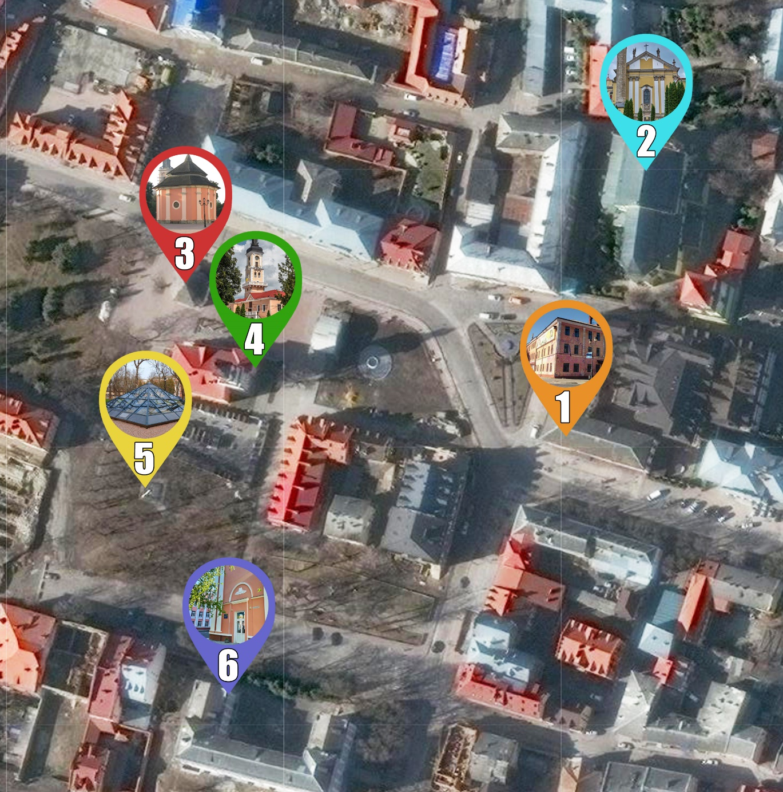
Схема екскурсійного маршруту
Католицька семінарія (міська друкарня);
Костел Св. Апостолів Петра і Павла;
Вірменський колодязь;
Ратуша. (Магістрат);
Фрагмент мощення площі Польський ринок 1760-х років;
Кам’янець-Подільський ліцей №1. Асоційований член ЮНЕСКО.
Площа
Польський ринок

Slide 6
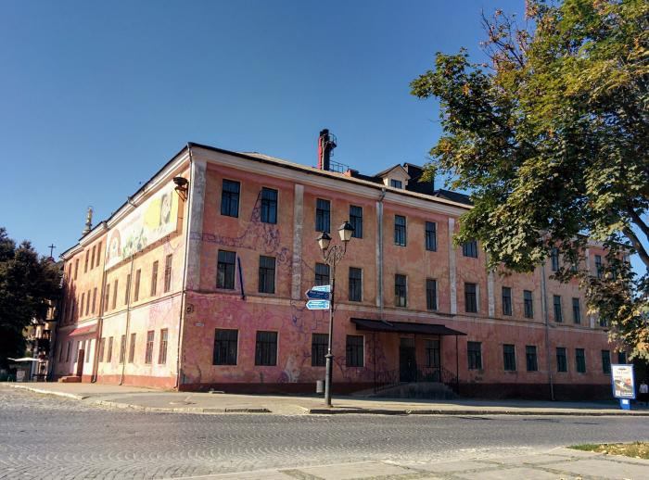
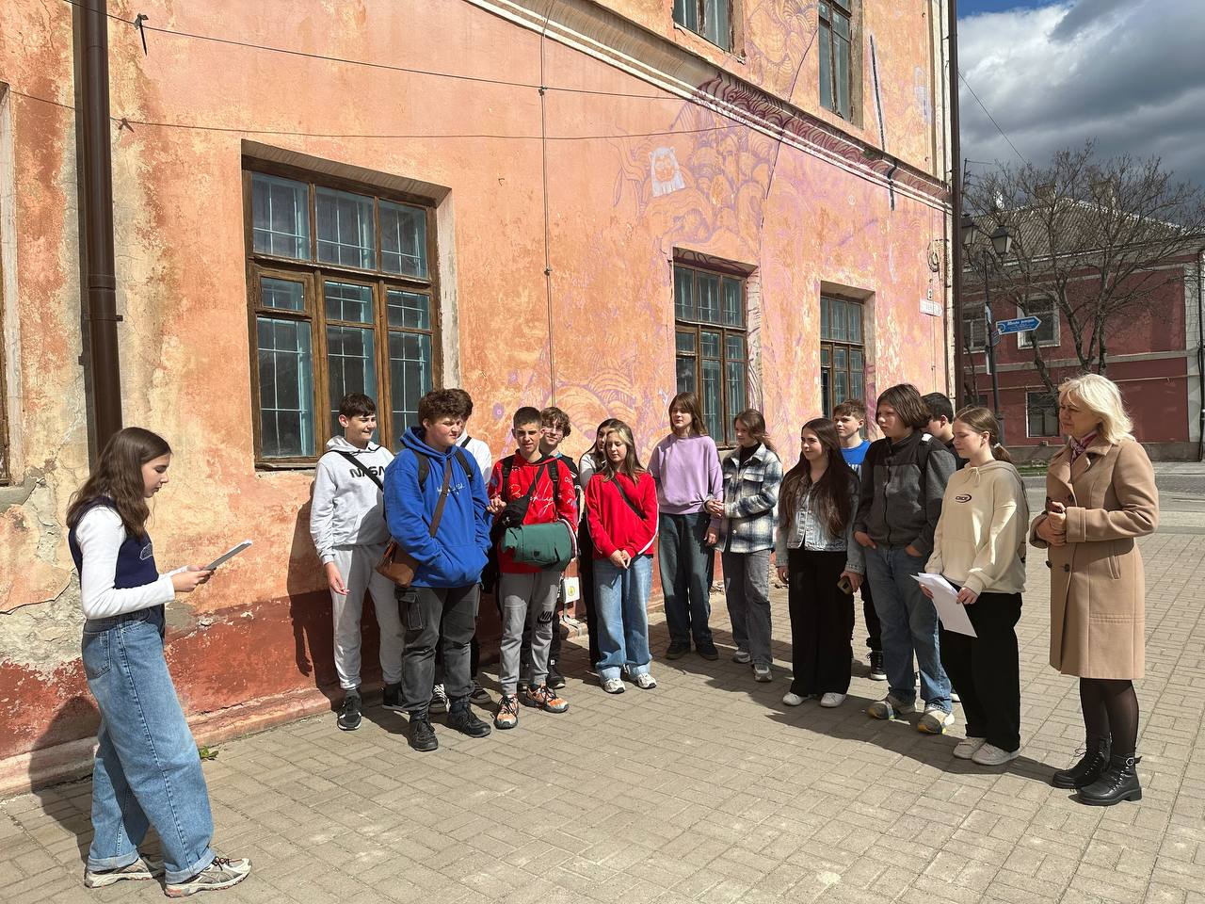
Локація 1. Католицька семінарія (міська друкарня)
Триповерхова будівля міської друкарні (у ХVІІІ ст.- католицька духовна семінарія). Зведена у 1782 р.

Slide 7
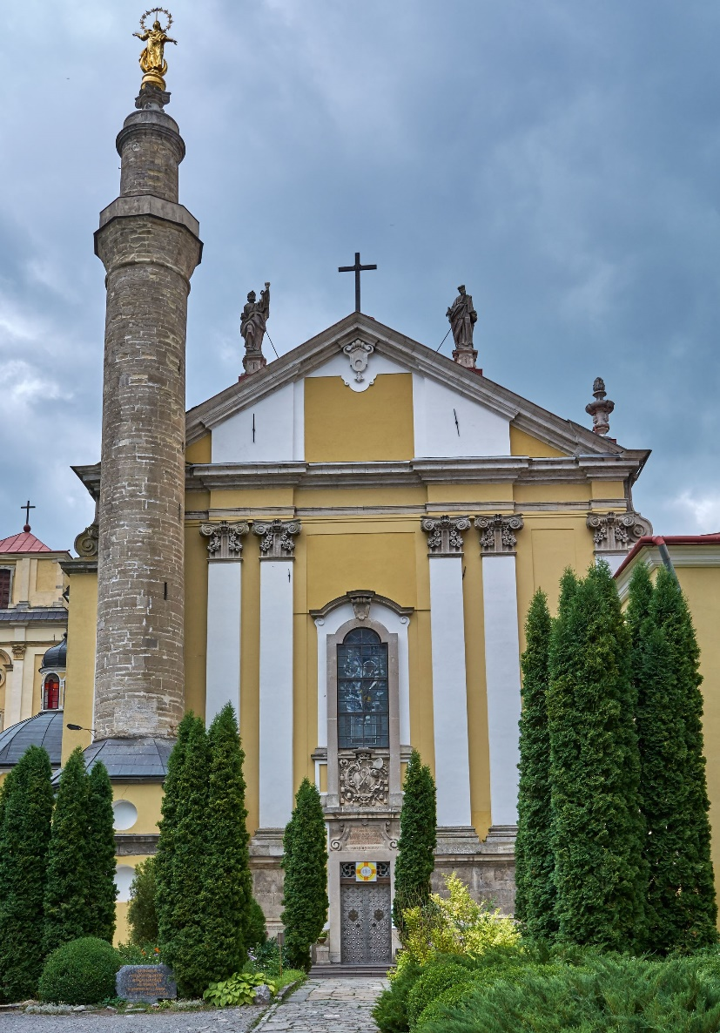
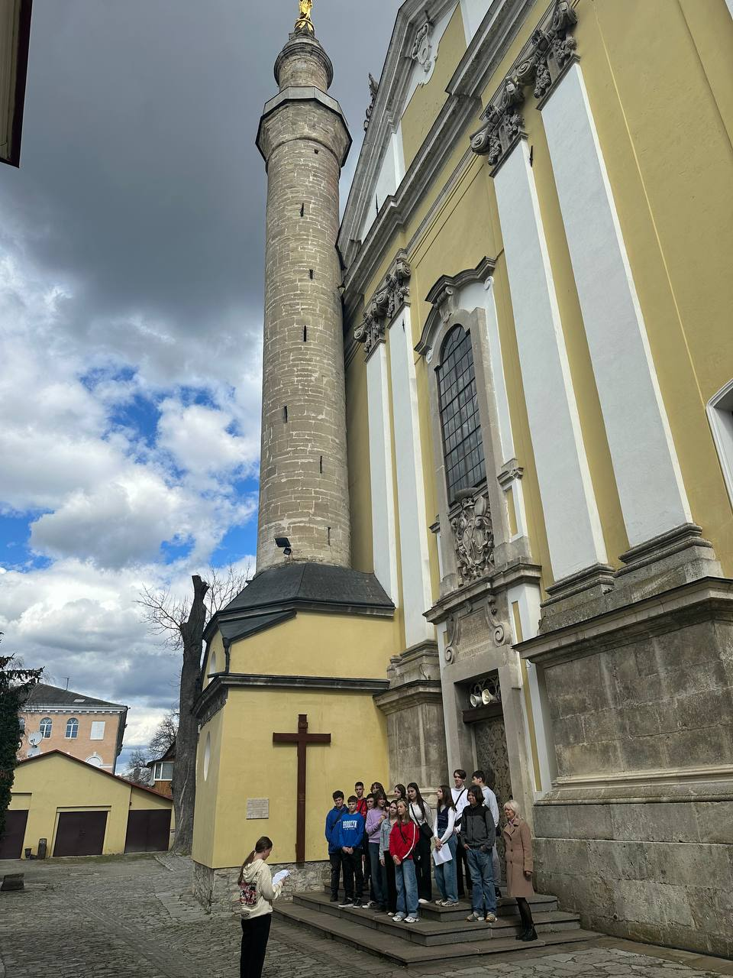
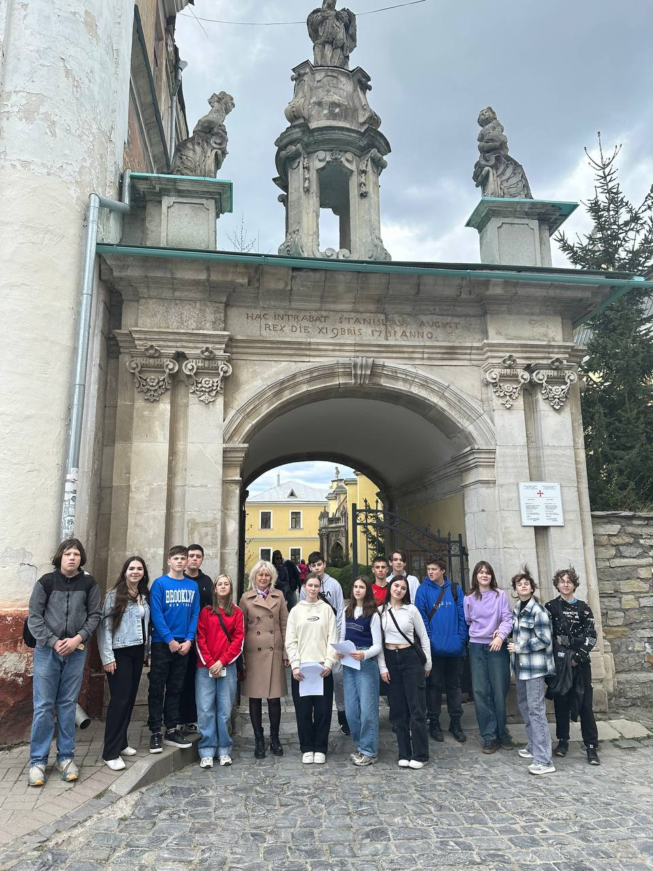
Локація 2. Костел Св. Апостолів Петра і Павла
Кафедральний костел Св. Апостолів Петра і Павла – одна з найстаріших сакральних споруд міста (ХVІ- ХІХ ст.).

Slide 8
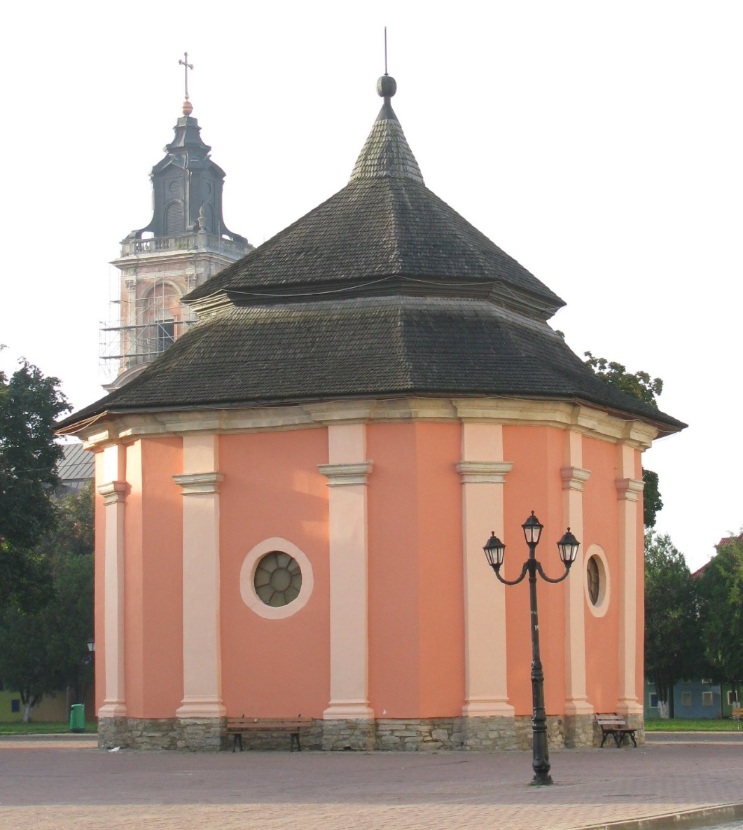
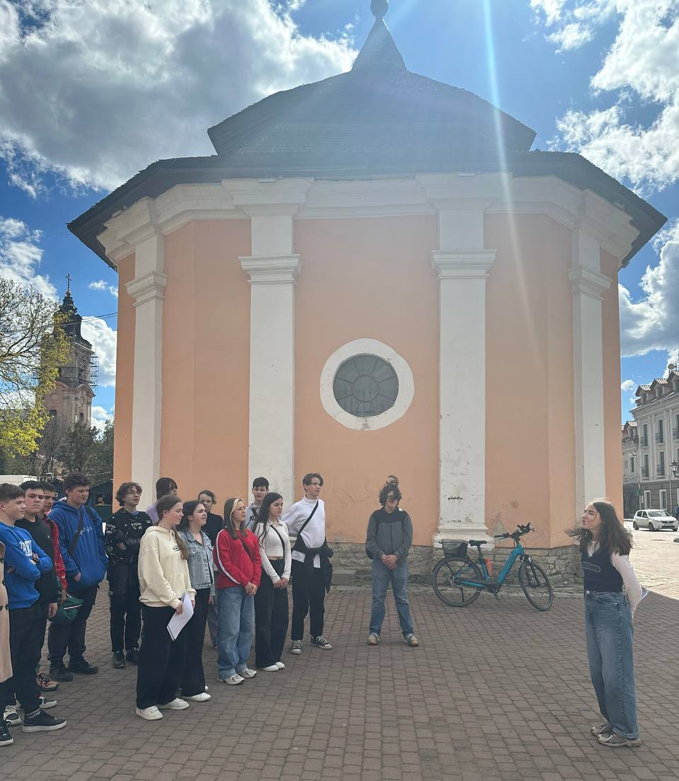
Локація 3. Вірменський колодязь
За розпорядження польського короля Владислава коштом міста був викопаний колодязь завглибшки 40 м.

Slide 9
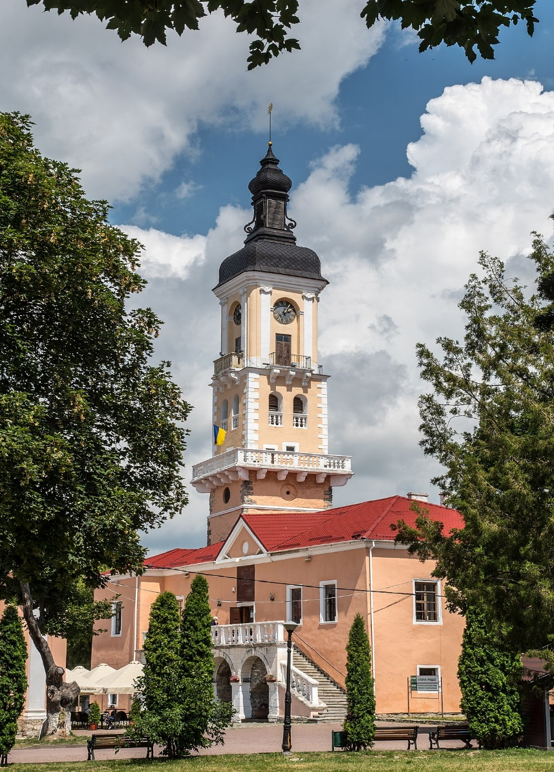
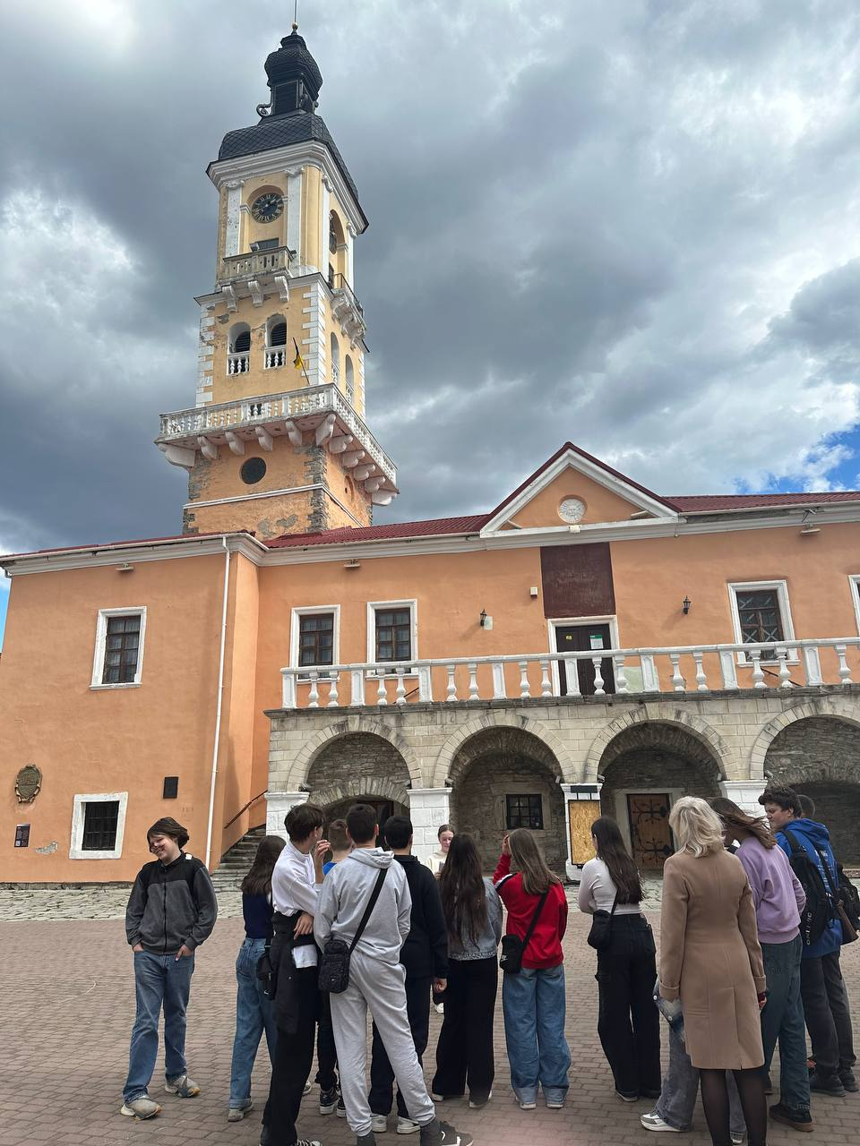
Локація 4. Ратуша. (Магістрат)
Ратуша (Магістрат польський) була побудована у 16 столітті після надання місту Магдебурзького права.

Slide 10
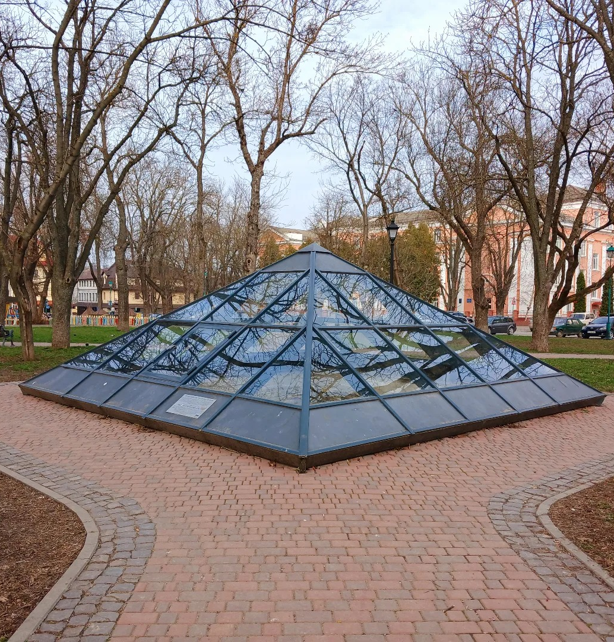
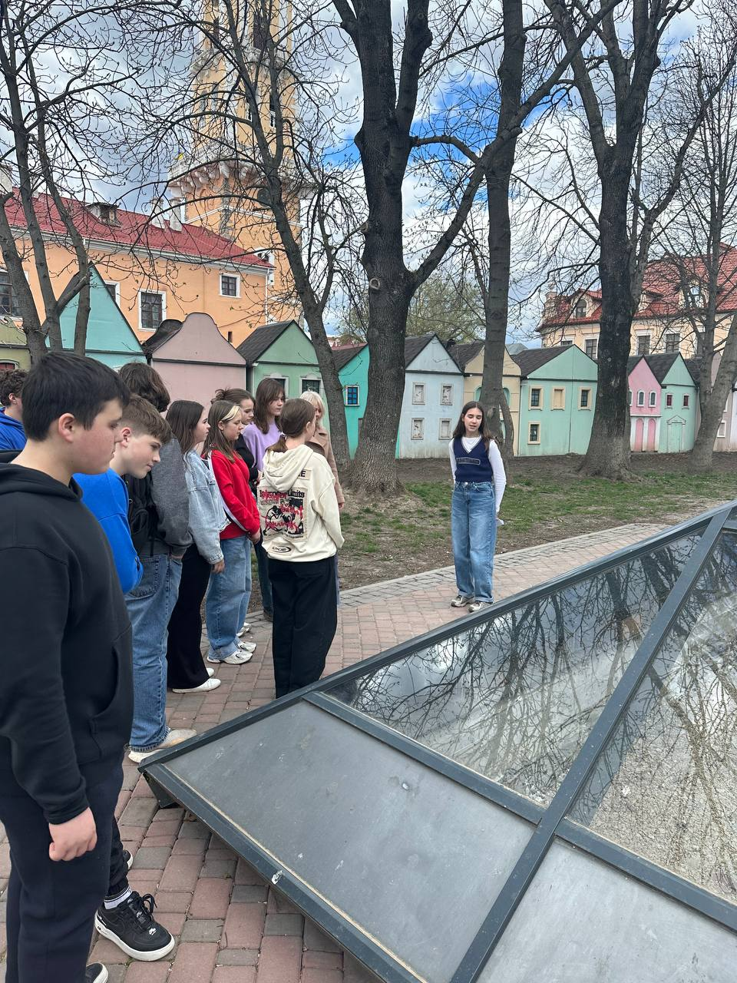
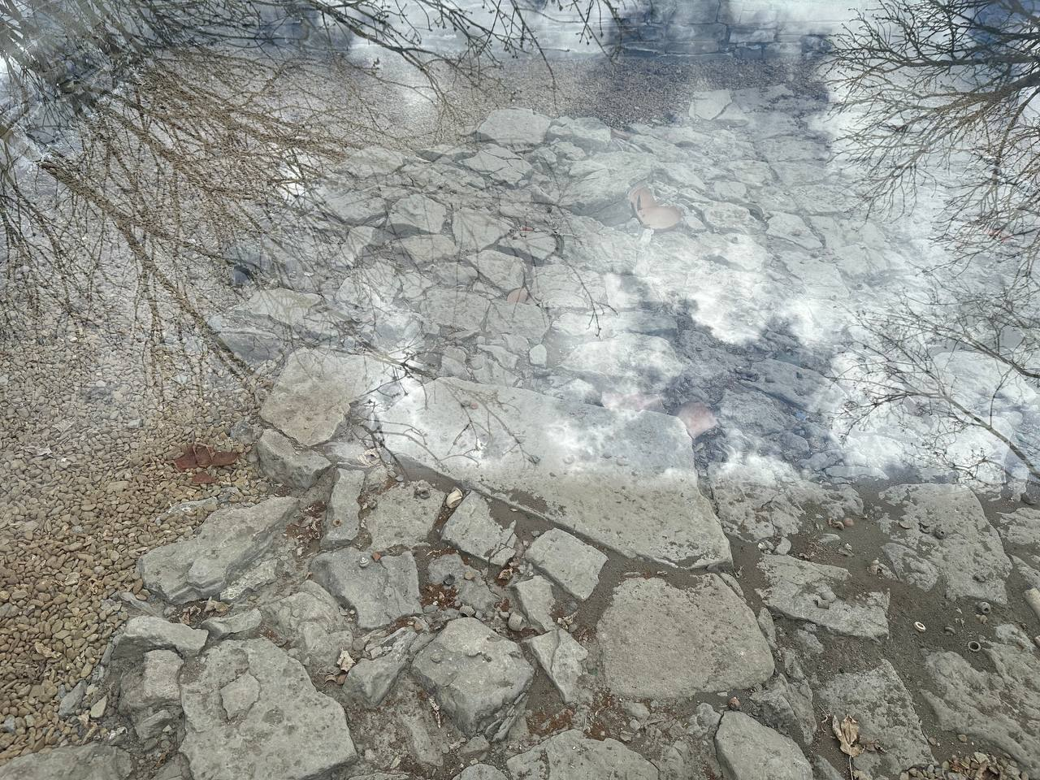
Локація 5. Фрагмент мощення площі Польський ринок 1760-х років
Відкриття здійснене Кам’янець-Подільською архітектурно-археологічною експедицією на замовлення Кам’янець-Подільського державного історичного музею- заповідника.

Slide 11
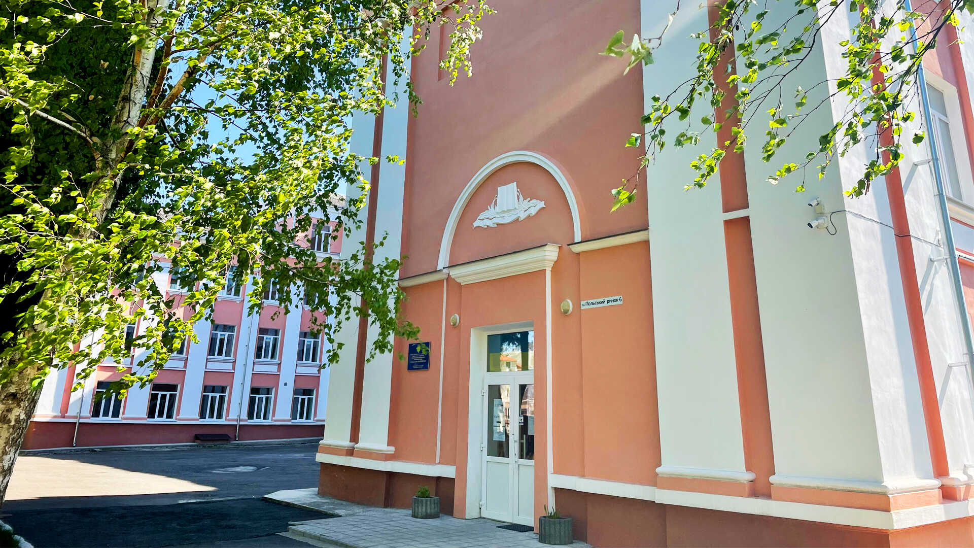
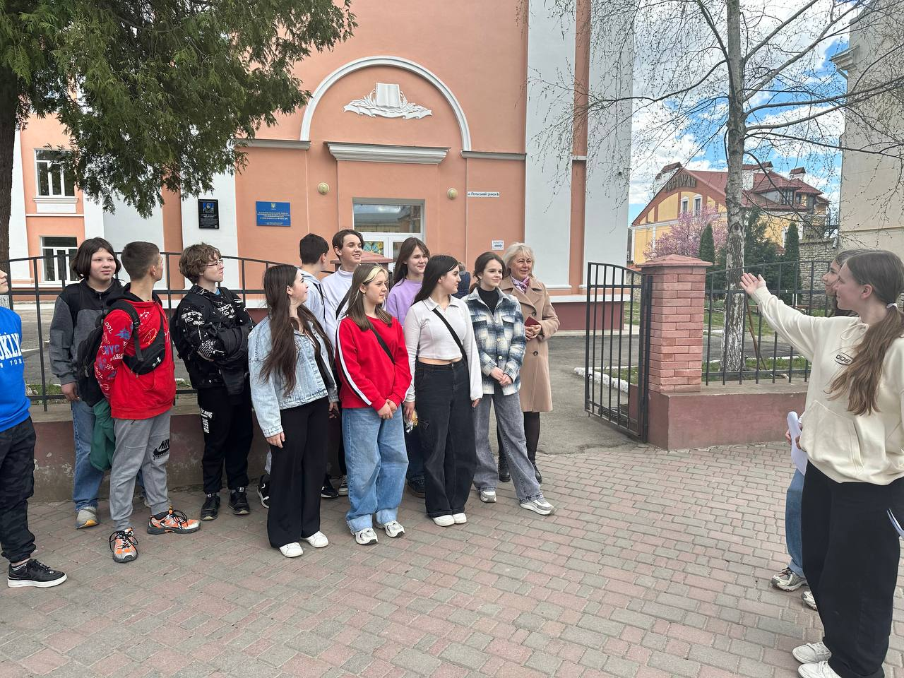
Локація 6. Кам’янець-Подільський ліцей №1. Асоційований член ЮНЕСКО
Кам’янець-Подільський ліцей №1 - найстаріший заклад освіти у Кам’янці-Подільському, який є правонаступником чоловічої гімназії, заснованої ще у 1833 році.
З 26 квітня 1994 року школа є асоційованим членом ЮНЕСКО.

Slide 12
Висновки
в результаті реалізації проєкту учні дізналися багато нового і цікавого про вулицю де вони живуть і навчаються, про здавалося б, відомі їм споруди та історичні пам’ятки;
навчилися складати екскурсійні маршрути;
удосконалили вміння досліджувати, аналізувати, комунікувати;
популяризувати своє рідне місто і школу в якій навчаються;
берегти і цінувати те, що їм залишили попередні покоління.

Slide 13
Список використаних джерел
Хоптяр А. Кам’янець-Подільський – столиця УНР «Історичний нарис»/ Туристичний путівник. ФОП Буйніцький О.А., 2019.- 71 с. - с. 49-55.
Кам’янець крізь віки/ Фотоальбом – Кам-Под: ПП «Медобори - 2006», 2012. – 128 с. – с. 88-93, с. 66 – 67.
Національний історико – архітектурний заповідник. Фотоальбом. Авт. Климчук Хм. Пф. «Галерея», 2004. – с.105-107.
Загальнонаціональна акція «7 чудес України». – Режим доступу: https://7chudes.in.ua/nominaciyi/kamyanets/
Туристичний портал discover.ua. – Режим доступу: https://discover.ua/destinations/khmelnytsky-region-region/kamyanec-podilskiy

Slide 14
Дякуємо за увагу!

